Slide 1





KHỞI ĐỘNG

Slide 2









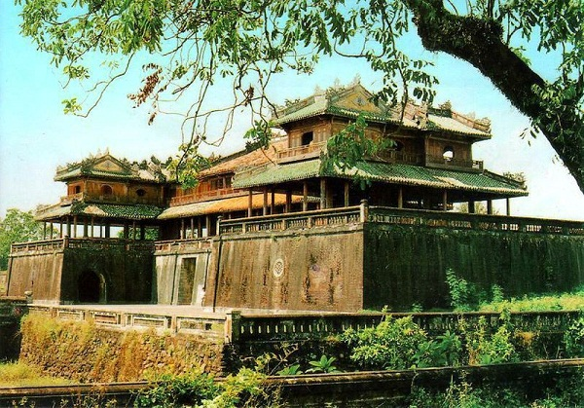






3

Slide 3
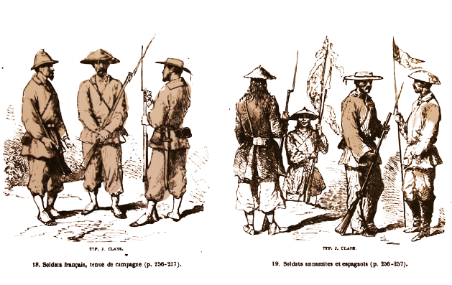
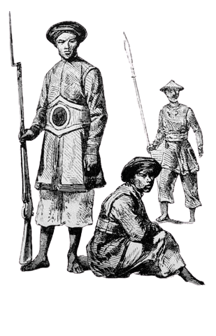
CHƯƠNG 1: CUỘC KHÁNG CHIẾN CHỐNG THỰC DÂN PHÁP TỪ NĂM 1858 ĐẾN CUỐI THẾ KỈ XIX.
Bài 24: CUỘC KHÁNG CHIẾN TỪ NĂM 1858 ĐẾN NĂM 1873 (t1)

Slide 4
01
02
NỘI DUNG
I. Thực dân Pháp xâm lược Việt Nam.
II. Cuộc kháng chiến chống Pháp từ năm 1858 đến năm 1873

Slide 5
HOẠT ĐỘNG NHÓM
NHÓM 1
NHÓM 2
NHÓM 3
NHÓM 4
CUỘC KHÁNG CHIẾN Ở ĐÀ NẴNG
CUỘC KHÁNG CHIẾN Ở GIA ĐỊNH
CHIẾN SỰ Ở ĐÀ NẴNG
CHIẾN SỰ Ở GIA ĐỊNH

Slide 6



Bài 24: CUỘC KHÁNG CHIẾN TỪ NĂM 1858 ĐẾN NĂM 1873.
I. Thực dân Pháp xâm lược Việt Nam.
Nguyên nhân nào dẫn đến việc thực dân Pháp tiến hành xâm lược nước ta?
Pháp đã lấy cớ gì để xâm lược nước ta?
1. Chiến sự ở Đà Nẵng
a/ Nguyên nhân thực dân Pháp xâm lược Việt Nam
Pháp tiến lên chủ nghĩa tư bản
- Pháp tiến lên chủ nghĩa tư bản.
Việt Nam có vị trí quan trọng, giàu tài nguyên thiên nhiên
- Việt Nam có vị trí quan trọng, giàu tài nguyên thiên nhiên.
Chế độ phong kiến suy yếu.
- Chế độ phong kiến suy yếu.
Vốn
Thị trường
Bảo vệ đạo Gia Tô

Slide 7
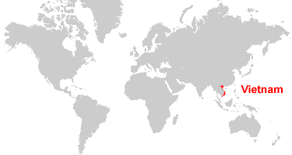

Việt nam có vị trí địa lý quan trọng

Slide 8
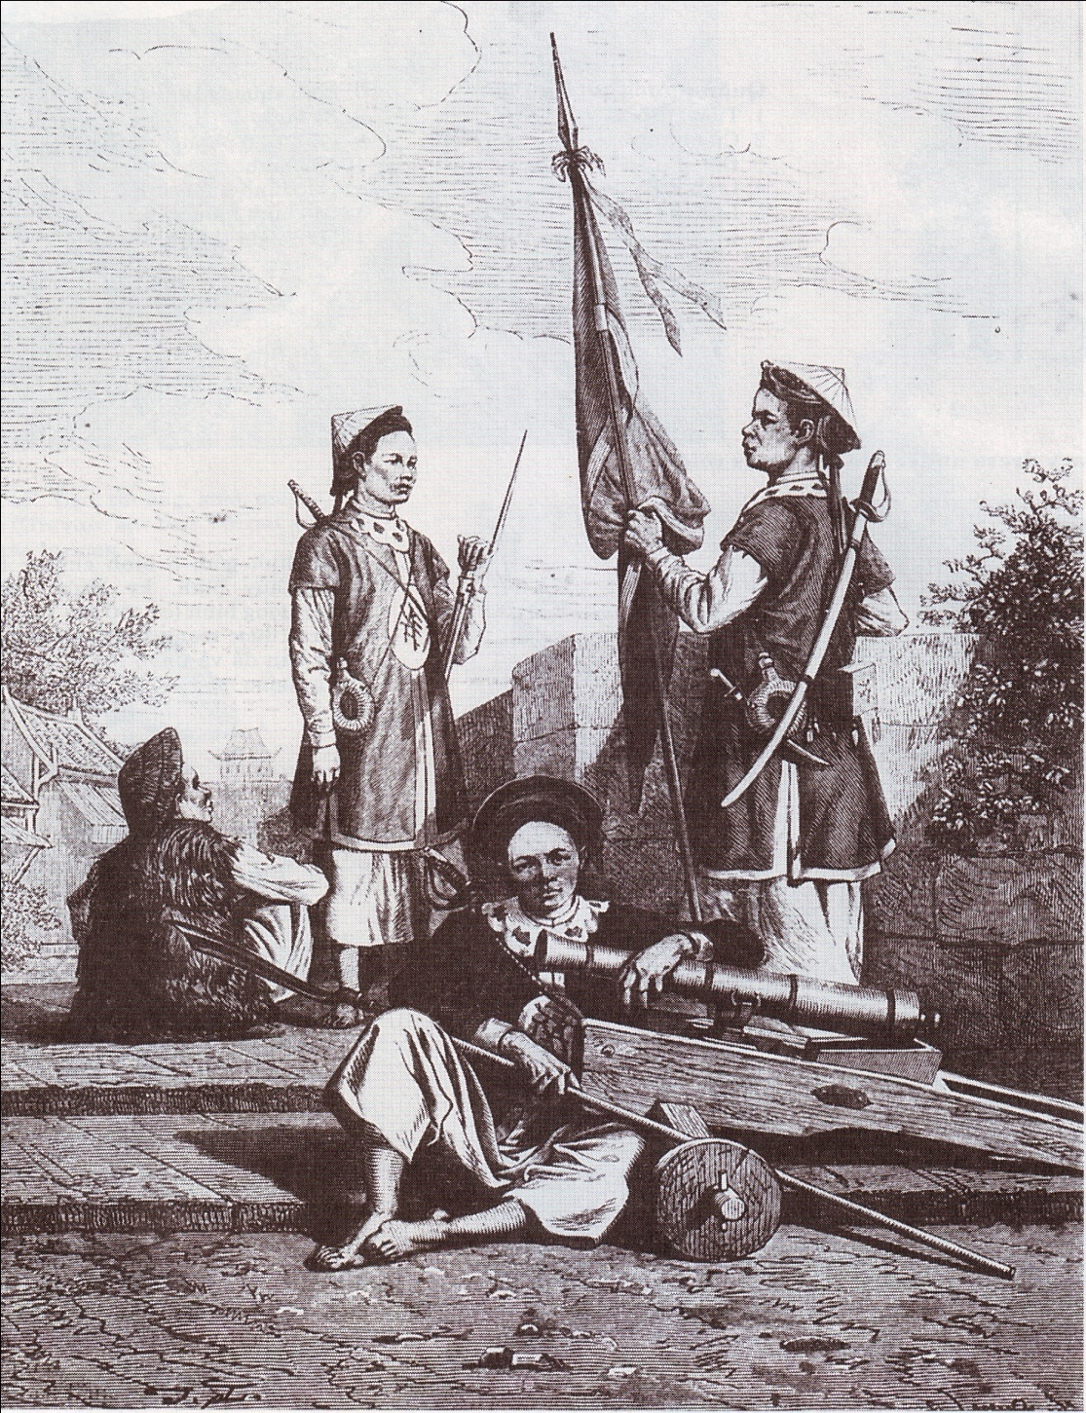
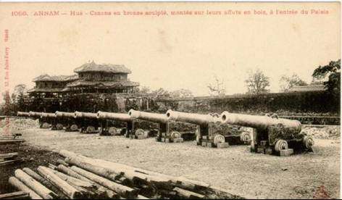
BINH LÍNH THỜI NGUYỄN
ĐẠI BÁC THỜI NGUYỄN

Slide 9
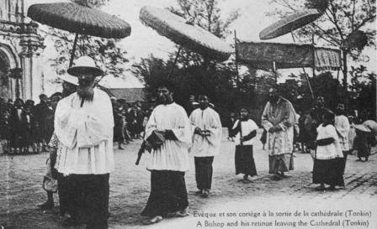
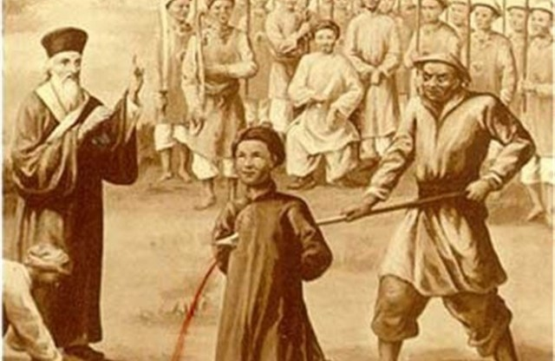
Nhà Nguyễn có những chính sách dàn áp, bắt các giáo sĩ
Giáo sĩ truyền giáo ở nước ta thời bấy giờ

Slide 10
Bài 24: CUỘC KHÁNG CHIẾN TỪ NĂM 1858 ĐẾN NĂM 1873.
I. Thực dân Pháp xâm lược Việt Nam.
Nguyên nhân nào mà Pháp lại chọn Đà Nẵng làm điểm tấn công đầu tiên?
1. Chiến sự ở Đà Nẵng
a. Nguyên nhân thực dân Pháp xâm lược Việt Nam
b. Chiến sự ở Đà Nẵng những năm 1858-1859

Slide 11
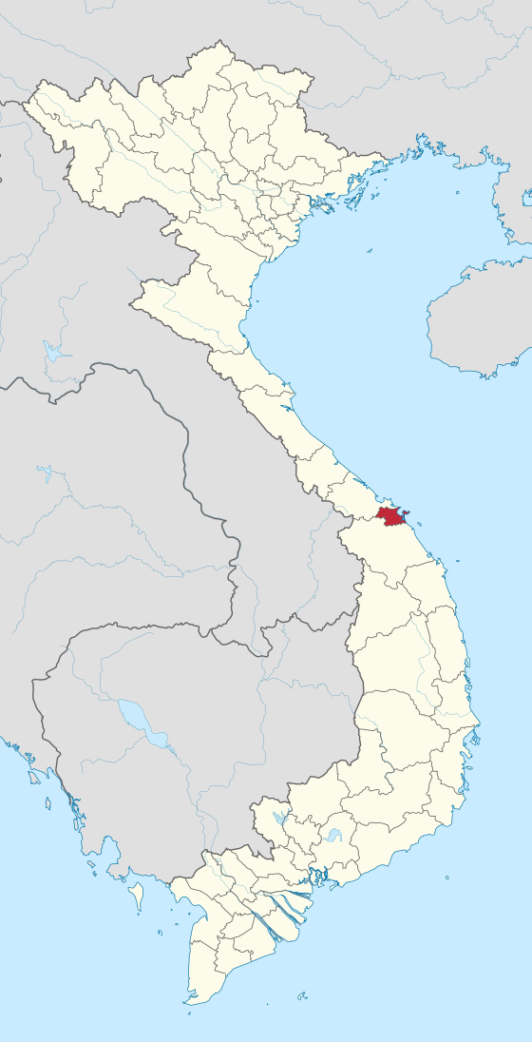



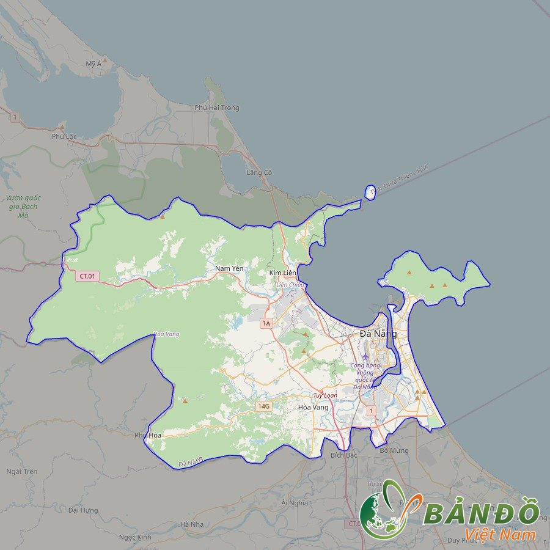


Vì sao Pháp lại chọn Đà Nẵng là điểm tấn công đầu tiên khi xâm lược nước ta?
Vậy âm mưu của Pháp khi tấn công Đà Nẵng?
Có cảng nước sâu, rộng, tàu chiến có thể ra vào dễ dàng.
Lào
Đà Nẵng chỉ cách Huế 100 km nên có thể làm bàn đạp tấn công Huế.
Huế
.....
…..
Đà Nẵng
Cam-pu-chia
Nằm trên trục giao thông Bắc-Nam
.....
…..
Thực dân Pháp xây dựng cơ sở giáo dân theo đạo Kitô

Slide 12
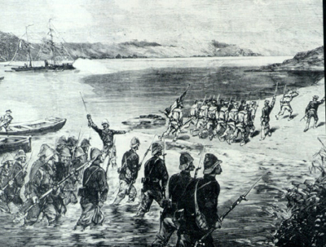
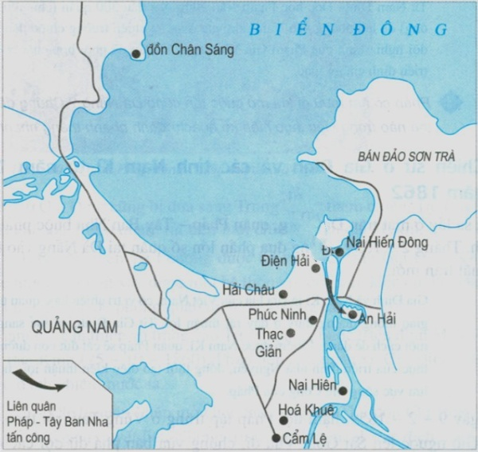
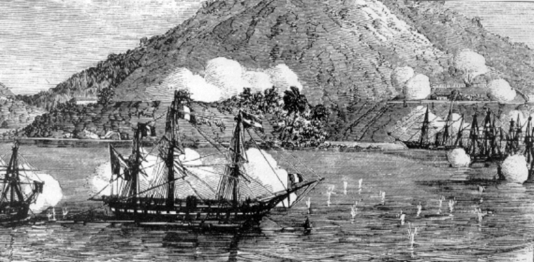


Chiến sự ở Đà Nẵng
1858
- Chiều ngày 31-8-1858, liên quân Pháp Tây Ban Nha dàn trận trước cửa biển Đà Nẵng.
- Ngày 1-9-1858, Pháp tấn công bán đảo Sơn Trà, mở đầu cuộc xâm lược Việt Nam.
- Triều đình cử Nguyễn Tri Phương vào Đà Nẵng chuẩn bị đối phó.

Slide 13
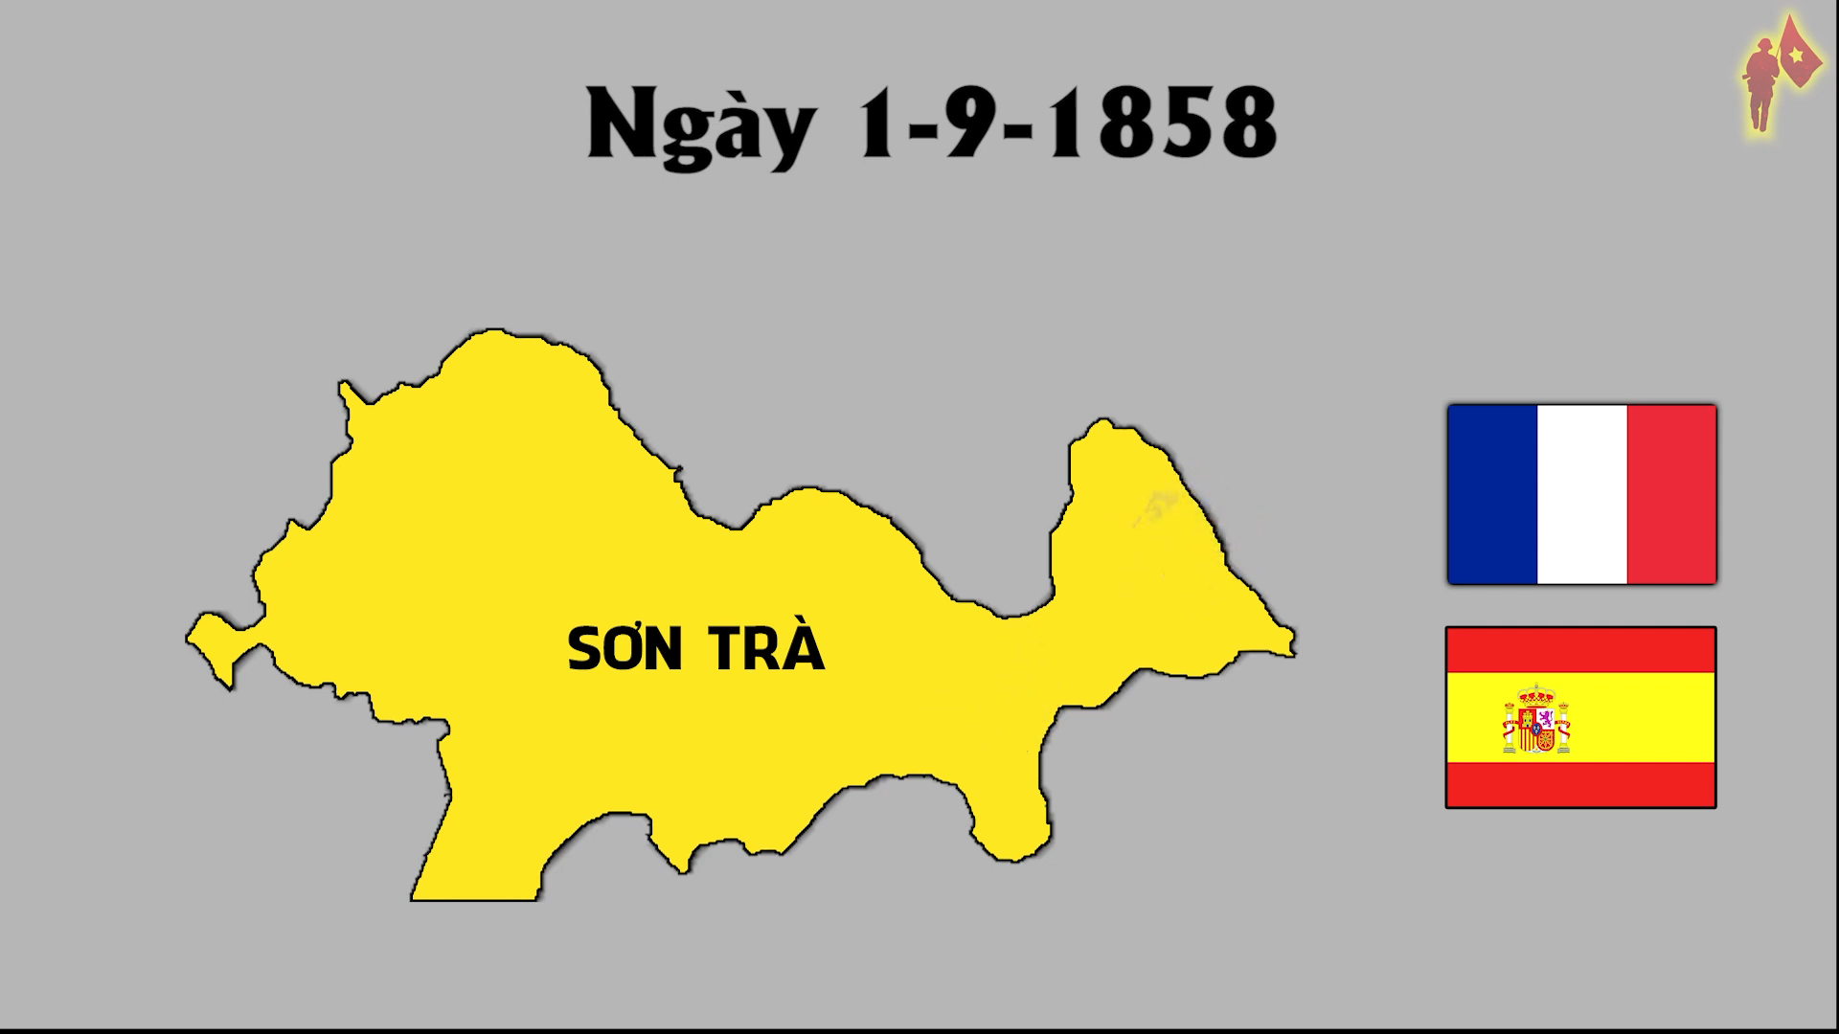

Slide 14
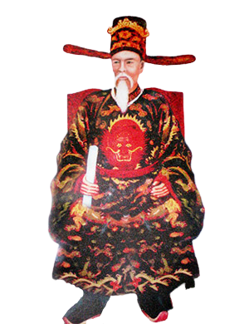
Tên thật là Nguyễn Văn Chương, quê làng Đường Long, huyện Phong Điền, tỉnh Thừa Thiên, còn tên Nguyễn Tri Phương do vua Tự Đức cải tên (1850), hàm ý nói về con người nghĩa dũng, nhiều mưu chước. Từ đó, Nguyễn Tri Phương trở thành tên chính của ông. Xuất thân trong một gia đình nông dân, không được qua trường lớp, nhưng nhờ trí thông minh và ý chí tự học, tự lập cao, đã làm nên sự nghiệp lớn. Bắt đầu từ chân thơ lại ở cấp huyện, do tài năng mà được tiến cử lên triều đình Minh Mạng, được thu dụng và lần lượt giữ nhiều chức vụ trọng yếu suốt ba triều Minh Mạng, Thiệu Trị, Tự Đức.
Nguyễn Tri Phương (1800 - 1873)

Slide 15
Bài 24: CUỘC KHÁNG CHIẾN TỪ NĂM 1858 ĐẾN NĂM 1873.
I. Thực dân Pháp xâm lược Việt Nam.
Trước sự xâm lược của thực dân Pháp quân ta đã có hành động gì?
1. Chiến sự ở Đà Nẵng
a. Nguyên nhân thực dân Pháp xâm lược Việt Nam
b. Chiến sự ở Đà Nẵng những năm 1858-1859
- Ngày 1-9-1858, Pháp tấn công bán đảo Sơn Trà, mở đầu cuộc xâm lược Việt Nam.
- Quân và dân ta đã anh dũng chống trã và làm thất bại kế hoạch “Đánh nhanh thắng nhanh của Pháp”.

Slide 16
Bài 24: CUỘC KHÁNG CHIẾN TỪ NĂM 1858 ĐẾN NĂM 1873.
I. Thực dân Pháp xâm lược Việt Nam.
1. Chiến sự ở Đà Nẵng
Vì sao quân Pháp lại buộc phải chuyển hướng tấn công sang hướng khác?
1. Chiến sự ở Gia Định 1859

Slide 17
Vì sao Pháp lại chọn Gia Định làm mục tiêu tấn công sau Đà Nẵng?
Gia Định là vựa lúa của triều đình
Lào
Xa Huế tránh được sự trợ giúp của triều đình
Huế
.....
…..
Đà Nẵng
Xa TQ tránh được sự can thiệp của nhà Thanh
Cam-pu-chia
.....
…..
Theo đường sông Mê công chiếm Campuchia làm chủ sông Mê-kong
Gia Định
2/1859

Slide 18
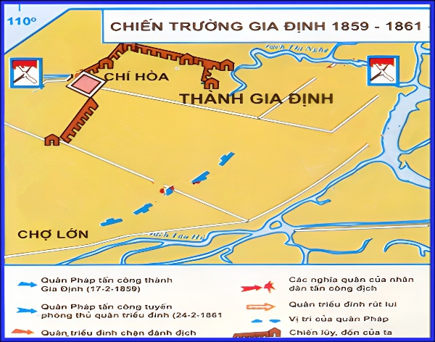
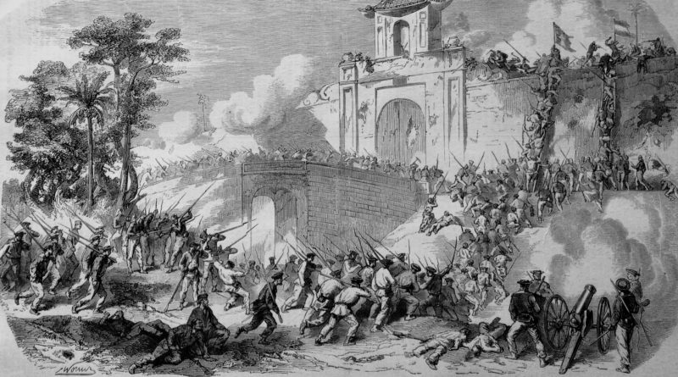



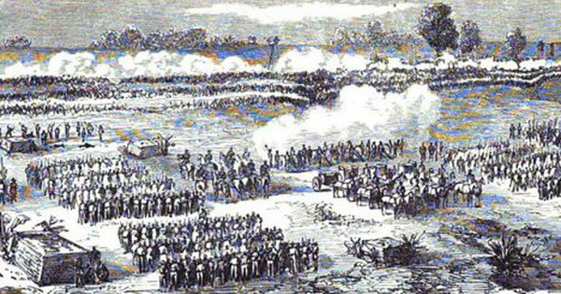
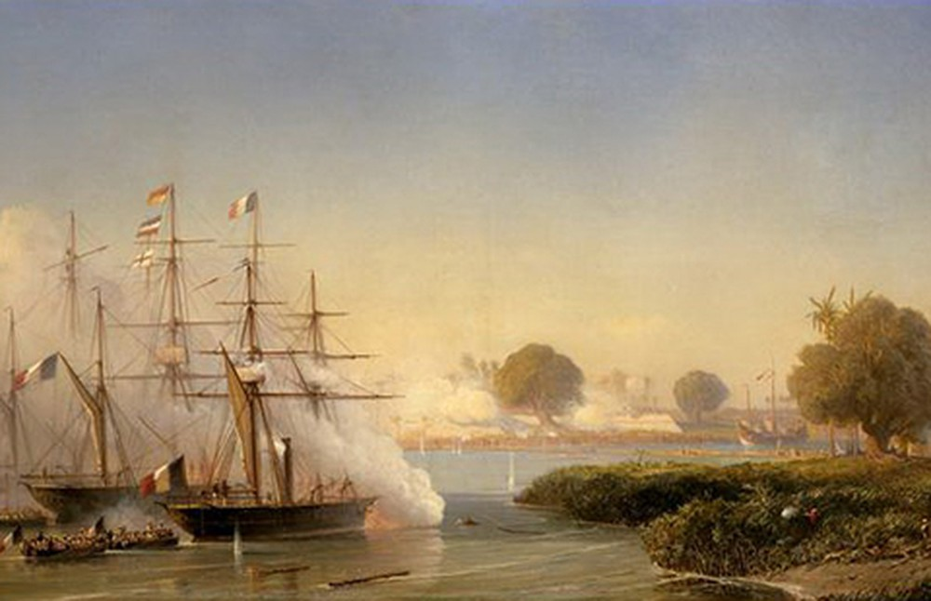
23/2/1861
17/2/1859
2/1859

Slide 19
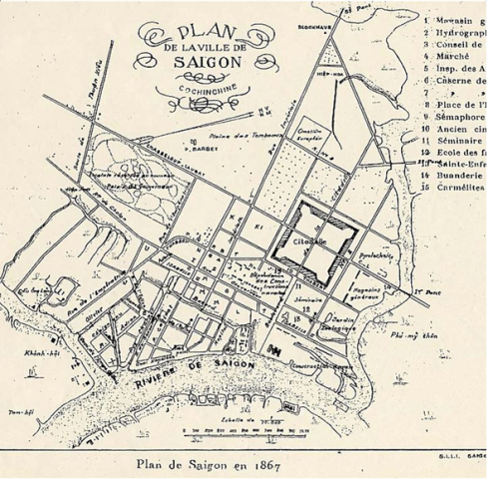
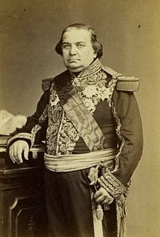
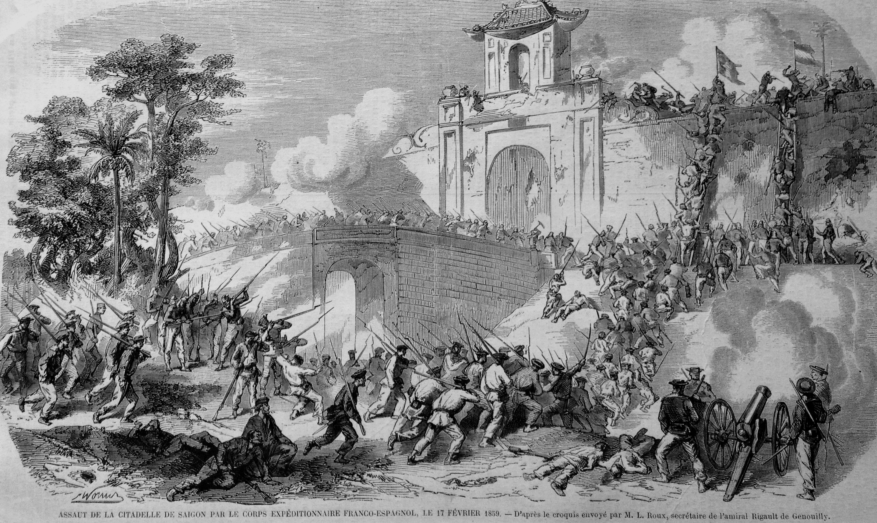
Tàu chiến của lực lượng viễn chinh Pháp và Tây Ban Nha từ sông Sài Gòn bắn vào thành Gia Định
Charles_Rigault_de_Genouilly, chỉ huy quân đội Pháp tấn công Gia Định năm 1859.

Slide 20


Slide 21
Khi quân Pháp tiến đánh Gia Định thì thái độ của triều đình và nhân dân như thế nào
Nhân dân
Triều đình
Triều đình không kiên quyết chống giặc, nhanh chóng tan rã.
Nhân dân chủ động kháng chiến ngay từ đầu

Slide 22
Bài 24: CUỘC KHÁNG CHIẾN TỪ NĂM 1858 ĐẾN NĂM 1873.
I. Thực dân Pháp xâm lược Việt Nam.
1. Chiến sự ở Đà Nẵng
1. Chiến sự ở Gia Định 1859
- 2/1959, Quân Pháp kéo vào Gia Định.
- Triều đình không kiên quyết chống giặc, nhanh chóng tan rã.
- Nhân dân chủ động kháng chiến ngay từ đầu.

Slide 23
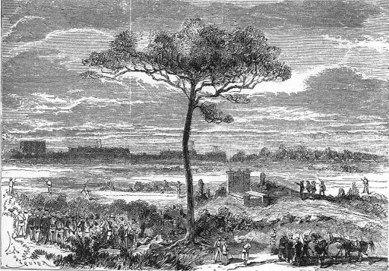
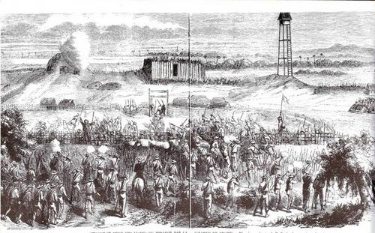
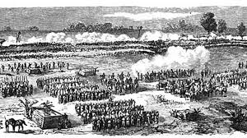
Pháp tấn công Đại đồn Chí Hòa 23/2/1861

Slide 24
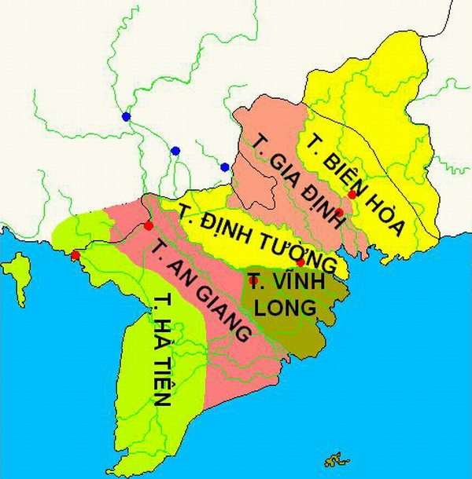
Sau khi chiếm được Đại Đồn Chí Hoà Pháp tiếp tục đánh chiếm ở đâu?
Thừa thắng Pháp chiếm Định Tường, Biên Hòa, Vĩnh Long

Slide 25
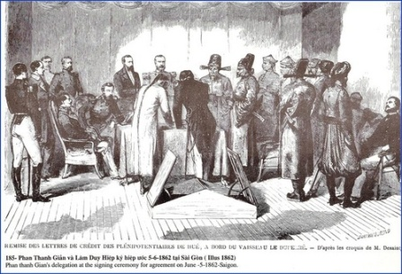
HIỆP ƯỚC NHÂM TUẤT 1862
Thừa nhận cho Pháp cai quản 3 tỉnh miền Đông Nam Kì (Gia Định, Định Tường, Biên Hòa) và đảo Côn Lôn.
- Mở ba cửa biển (Đà Nẵng, Ba Lạt, Quảng Yên) cho Pháp vào buôn bán.
- Cho phép người Pháp và người Tây Ban Nha tự do truyền đạo Gia Tô, bãi bỏ lệnh cấm đạo trước đây.
- Bồi thường cho Pháp một khoản chiến phí tương đương 280 vạn lạng bạc.
- Pháp sẽ trả lại thành Vĩnh Long cho triều đình Huế với điều kiện triều đình buộc được nhân dân ta ngừng kháng chiến chống lại thực dân Pháp.
Tại sao triều đình Huế lại kí với Pháp bản hiệp ước Nhâm Tuất 1862?
Nhìn vào những nội dung của bản hiệp ước em có nhận xét gì?

Slide 26
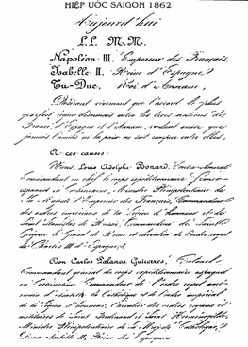
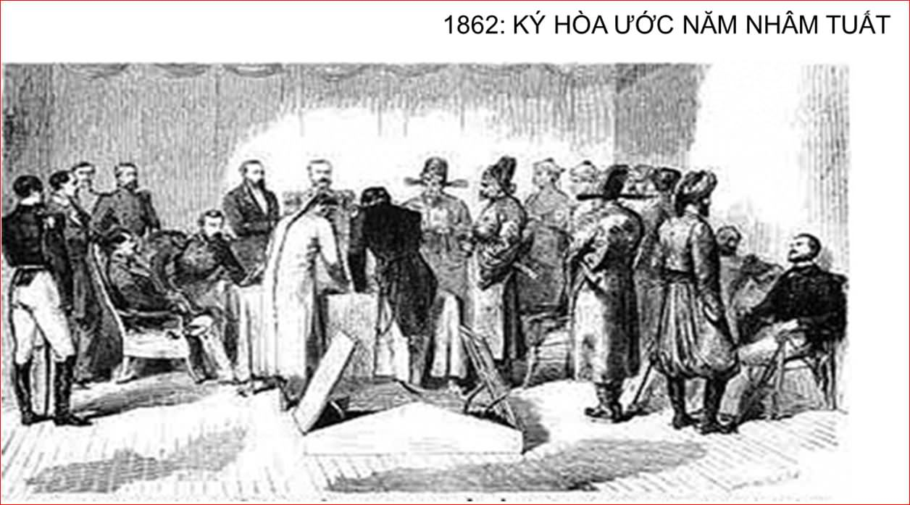

Slide 27
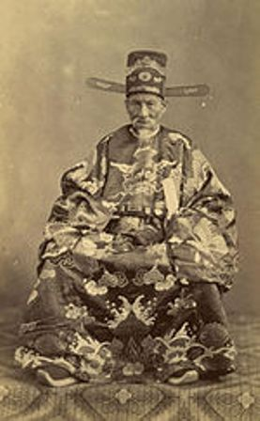
Chánh sứ Phan Thanh Giản (1796-1867), người đại diện triều đình nhà Nguyễn ký Hòa ước Nhâm Tuất (5/6/1862) với Pháp tại Sài Gòn.
Chánh sứ Phan Thanh Giản và Phó sứ Lâm Duy Hiệp ký hòa ước Nhâm Tuất (5/6/1862) với Pháp tại Sài Gòn.

Slide 28
LUYỆN TẬP

Slide 29
Nối cột và sao cho hợp lí:
a. 1.9.1858
1. Pháp tấn Gia Định
b. 17.2.1859
2. Pháp tấn công đại đồn Chí Hoà
c. 23.2.1861
3. Hiệp ước Nhâm Tuất
d. 5.6.1862
4. Pháp tấn công Đà Nẵng

Slide 30








MÓN QUÀ NĂM MỚI
SURPRISE GIFT

Slide 31
01
02
03
VẬN DỤNG
04
05
06

Slide 32
So sánh hai thái độ hai kiểu hành động của nhân dân và triều đình Huế` trước sự xâm lược của thực dân Pháp:
 | THÁI ĐỘ | HÀNH ĐỘNG
NHÂN DÂN
TRIỀU ĐÌNH
Kiên quyết chống trả khi địch tấn công Gia Định và các tỉnh Nam Kỳ
Kiên quyết chống xâm lược ngay từ khi Pháp nổ súng xâm lược nước ta.
Anh dũng chống trả chúng tại Đà Nẵng dẫn đến làm thất bại kế hoạch “đánh nhanh thắng nhanh” của địch
Nhiều cuộc khởi nghĩa nổ ra quyết liệt chống sự mở rộng chiếm đóng của thực dân Pháp và chống sự nhu nhược của triều đình
Không kiên quyết động viên nhân dân chống Pháp.
Bỏ lỡ thời cơ để hành động.
- Nhu nhược ươn hèn ích kỷ vì quyền lợi của dòng họ bán rẻ dân tộc
Bỏ lỡ thời cơ khi địch đánh Gia Định
Kí hiệp ước 1862 để mất ba tỉnh miền Đông Nam Kỳ.
Để mất ba tỉnh miền tây 1867
- Đàn áp phong trào đấu tranh của nhân dân

Slide 33
Dặn Dò
Học sinh làm bài tập đầy đủ, học bài tốt. Xem trước bài mới.
Sưu tầm tranh ảnh về nguyễn Trung Trực. Nguyễn Tri Phương, Trương Định........

Slide 34








Người được nhân dân tôn làm Bình Tây đại nguyên soái là ai?
1 lời chúc năm mới từ 1 người bạn trong lớp
Trương Định

Slide 35


Pháp chọn nơi nào làm mục tiêu mở đầu cuộc tấn công xâm lược nước ta?
1 tràng vỗ tay của cả lớp
Đà Nẵng

Slide 36


Câu nói “ Bao giờ người tây nhổ hết cỏ nước Nam thì mới hết người Nam đánh Tây” là của ai?
Thêm lượt
Nguyễn Trung Trực

Slide 37


Trung tâm hệ thống chiến lũy Chí Hòa do ai trấn giữ?
1 điểm cộng
Nguyễn Tri Phương

Slide 38


Triều đình Huế kí hiệp ước Nhâm Tuất với Pháp vào thời gian nào?
2 điểm cộng
Ngày 5-6-1862

Slide 39


Câu 1: Nhà bác học Anh-xtanh là người nước nào?
Nước Đức

Slide 40
Câu 2: “ Tôi hi vọng rằng nhân loại sẽ ra được từ những phát minh Khoa học nhiều điều tốt hơn là điều xấu”. Đây là câu nói của ai?
Nhà khoa học Nô-ben

Slide 41
Câu 3: Thuyết vạn vật hấp dẫn là của ai?
Niu-tơn

Slide 42
Câu 4: Thành tựu nào khoa học nào của nhân loại đã bị biến thành vũ khí hủy diệt trong chiến tranh thế giới thứ hai?
Bom nguyên tử

